Slide 1
ARGOMENTI PROPEDEUTICI al modulo
SEMEIOTICA
O R L

Slide 2
SISTEMA DIGERENTE

Slide 3
E S O F A G O

Slide 4
ESOFAGO
È un ORGANO CAVO, IMPARI e MEDIANO, che collega la FARINGE con lo STOMACO
Si estende tra C6 e la T10 con una lunghezza media di 25 cm
Si distinguono in senso cranio-caudale i seguenti tratti :
- CERVICALE
- TORACICO o MEDIASTINICO
- DIAFRAMMATICO
- ADDOMINALE
Non ha un decorso rettilineo, ma presenta curvature, correlate allo stretto rapporto con la colonna vertebrale, che presenta la Lordosi Cervicale e la Cifosi Toracica.

Slide 5
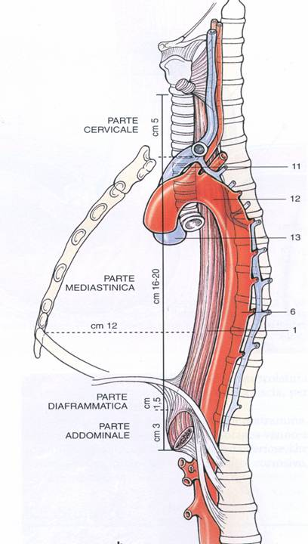
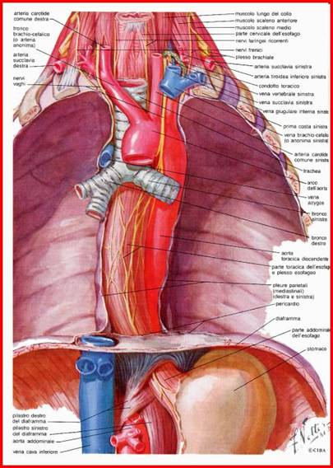

Slide 6
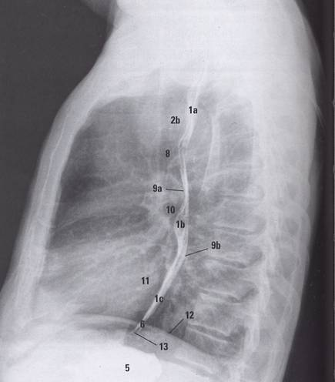
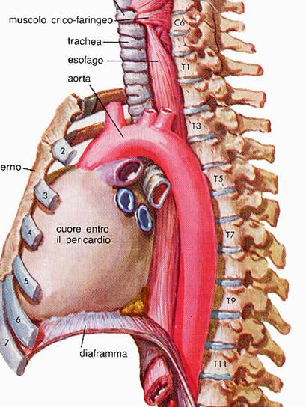
ESOFAGO: RAPPORTI CON IL PERICARDIO
impronta aortica
bronco sinistro
atrio sinistro
Jato diaframmatico

Slide 7
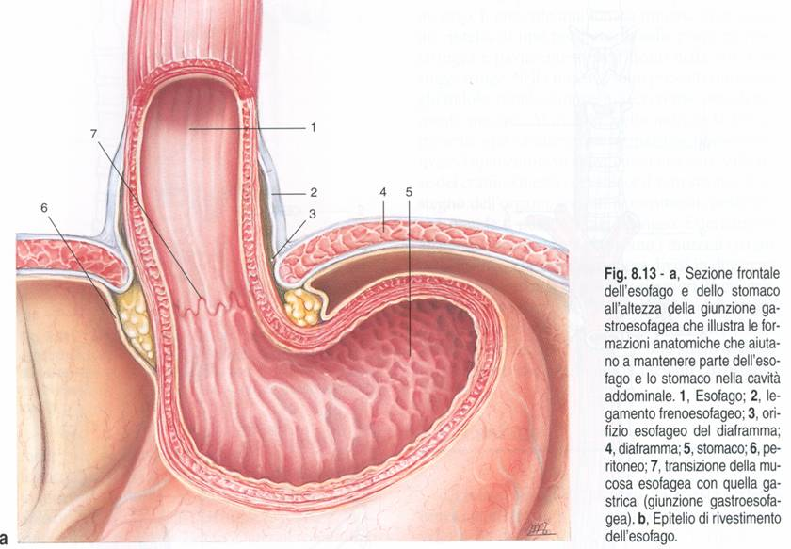
ESOFAGO
PORZIONE DIAFRAMMATICA E REGIONE CARDIALE

Slide 8
ESOFAGO
TRATTO DIAFRAMMATICO: nell’ attraversare l’ ORIFICIO DIAFRAMMATICO, posto antero-superiormente rispetto a quello Aortico, l’ Esofago viene «ancorato» dal LEGAMENTO (da qualche fonte, Muscolo) FRENO-ESOFAGEO, che impedisce un’eventuale Fuoriuscita dello Stomaco dalla Cavità Addominale verso il Mediastino (qualora cio’ avvenga, si parla di Ernia Iatale)

Slide 9
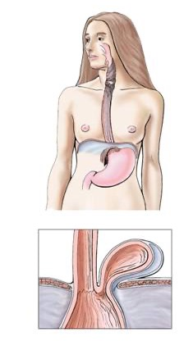
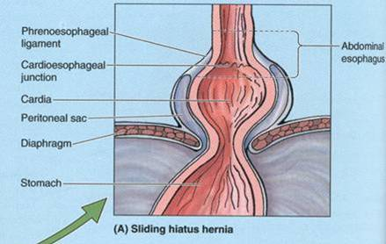
ERNIE DELLO IATO ESOFAGEO

Slide 10
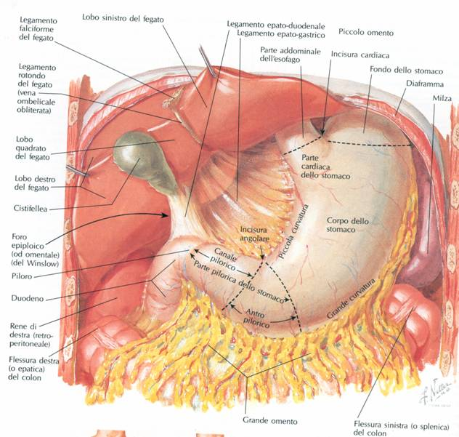
ESOFAGO
TRATTO ADDOMINALE

Slide 11
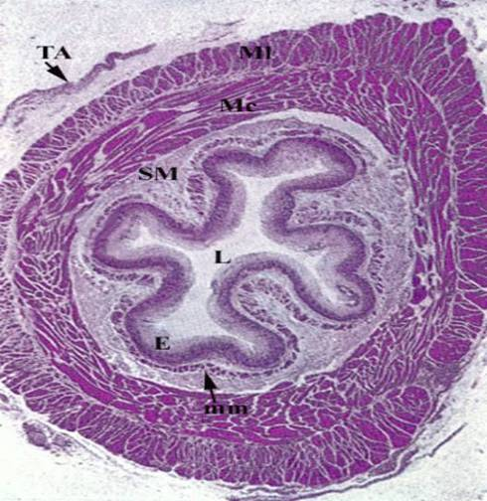
ESOFAGO
STRUTTURA
TONACA MUCOSA con EPITELIO PAVIMENTOSO PLURISTRATIFICATO non cheratinizzato
TONACA SOTTOMUCOSA con presenza di formazioni Ghiandolari Intramurali
TONACA MUSCOLARE con MUSCOLATURA STRIATA SCHELETRICA (un terzo craniale) e MUSCOLATURA LISCIA (due terzi caudali)
TONACA AVVENTIZIA che nel Tratto Addominale è SIEROSA

Slide 12
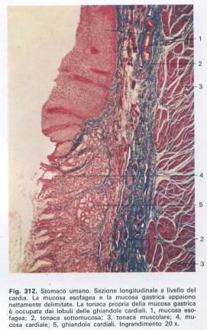
PASSAGGIO ESOFAGO-STOMACO
Nella Zona di Passaggio dall’ Esofago allo Stomaco (Zona CARDIALE), l’ EPITELIO della Mucosa da Pavimentoso Pluristratificato dell’ Esofago diviene CILINDRICO MONOSTRATIFICATO a Secrezione Mucoide (Muco Neutro) a livello del CARDIAS dello Stomaco

Slide 13
S T O M A C O

Slide 14
STOMACO
Organo CAVO, IMPARI e MEDIANO, localizzato nella CAVITA’ ADDOMINO-PELVICA, subito sotto il Diaframma
Puo’ essere considerato come un tratto dilatato del Tubo Digerente, SACCIFORME, con l’ Asse Maggiore obliquo
Capacità 1300-1500 ml
Puo’ essere suddiviso CRANIO-CAUDALMENTE nelle PORZIONI:
CARDIAS con ORIFIZIO CARDIALE
FONDO
CORPO
PILORO con ORIFIZIO PILORICO

Slide 15
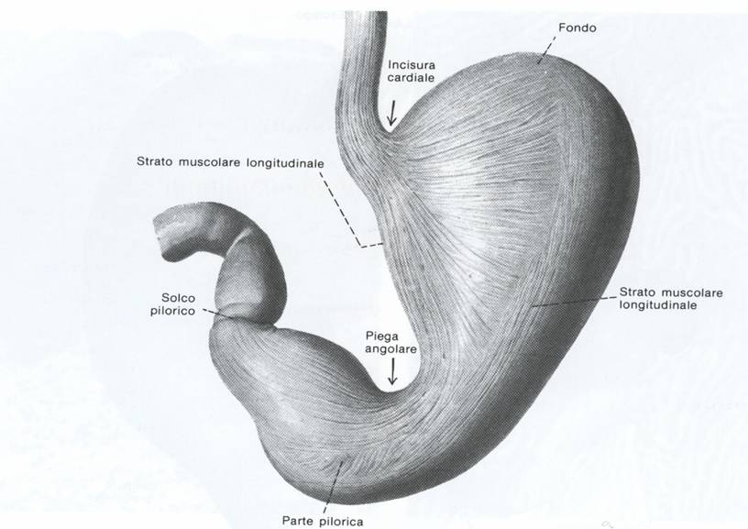
cardias
(cardia, porzione “cardiaca”)
fondo
canale
corpo
piloro
antro

Slide 16
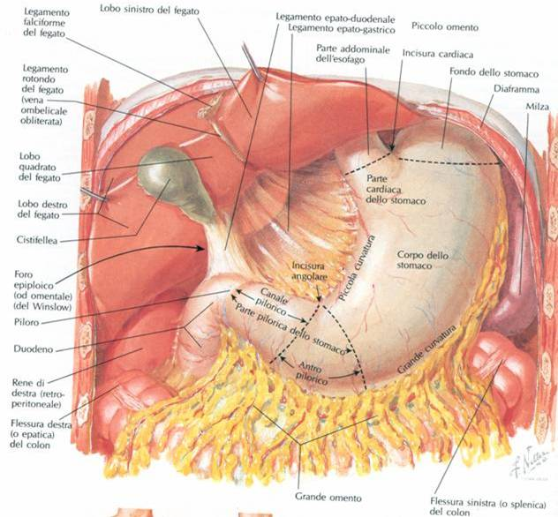

Slide 17
STOMACO
STRUTTURA ANATOMO-MICROSCOPICA
TONACA MUCOSA con Epitelio Cilindrico Monostratificato a Secrezione MUCOIDE (Muco Neutro), e Lamina Propria con GHIANDOLE
TONACA SOTTOMUCOSA: Tessuto Connettivo con Vasi Sanguiferi e Linfatici e Plesso Nervoso Autonomo Sottomucoso di Meissner
TONACA MUSCOLARE di Muscolatura Liscia con 3 strati: Plessiforme (od Obliquo) inteno, Circolare intermedio e Longitudinale esterno. Vi si trova il Plesso Nervoso Autonomo Muscolare di Auerbach
TONACA ESTERNA prevalentemente Sierosa Peritoneale

Slide 18
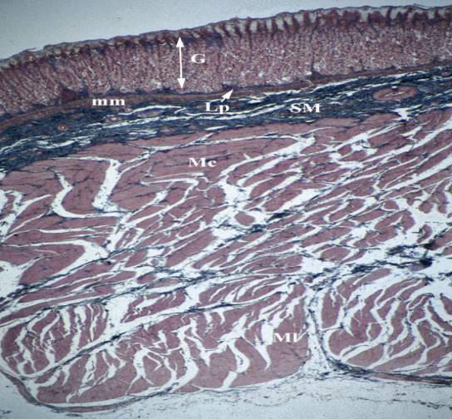

Slide 19
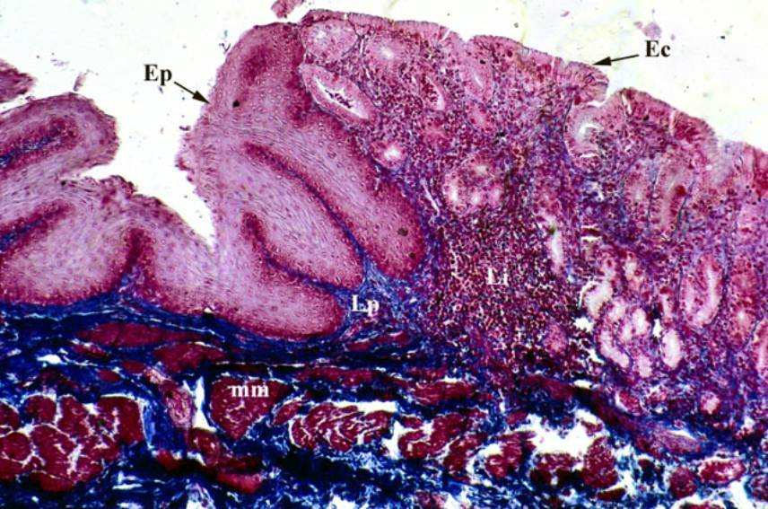
GIUNZIONE ESOFAGO-GASTRICA

Slide 20
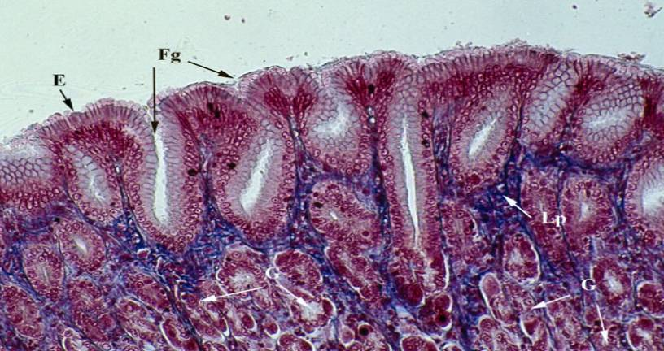
STOMACO
CARDIAS

Slide 21
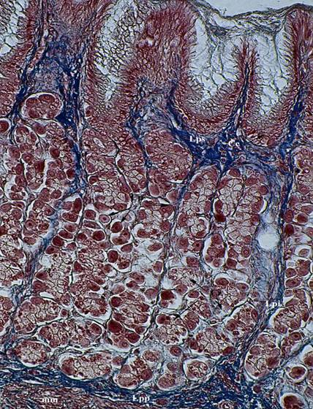
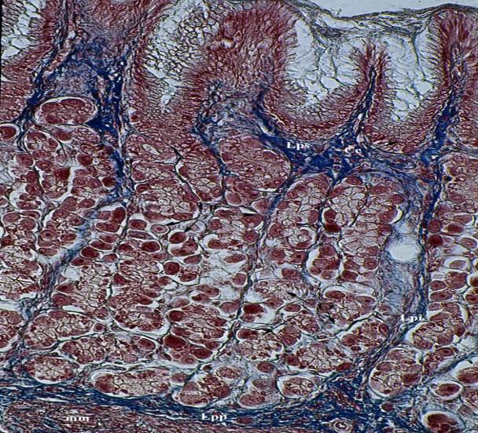
GHIANDOLE GASTRICHE propriamente dette
(cOrpo e fondo)

Slide 22
GHIANDOLE GASTRICHE
PROPRIAMENTE DETTE
Sono TUBULARI SEMPLICI e presentano dalla superficie del lume verso la profondità:
CELLULE MUCIPARE del COLLETTO che secernono Muco Acido che facilita la fuoriuscita del secreto nel lume
CELLULE PRINCIPALI, che producono Enzimi DIGESTIVI (PEPSINOGENO poi attivato a PEPSINA e RENNINA)
CELLULE PARIETALI (o di RIVESTIMENTO), che producono Cationi H⁺ rendendo l’ ambiente acido (pH 2)
CELLULE ARGENTAFFINI (secrezione ENDOCRINA, serotonina), per stimolare la Muscolatura Liscia

Slide 23
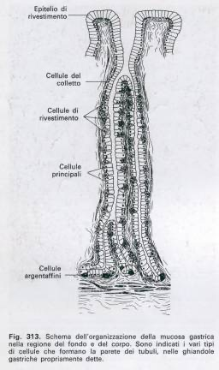
GHIANDOLE GASTRICHE
PROPRIAMENTE DETTE

Slide 24
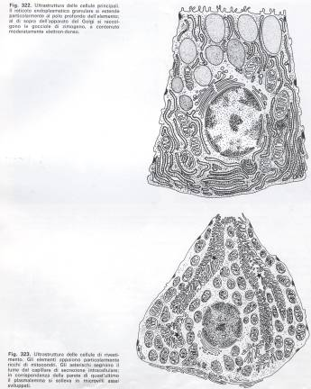
CELLULE PRINCIPALI
pepsinogeno
rennina (per la digestione delle proteine del latte nel neonato)
CELLULE PARIETALI
[H⁺]

Slide 25
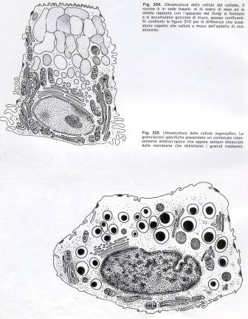
CELLULE
del
COLLETTO
CELLULE
ARGENTAFFINI

Slide 26
I N T E S T I N O

Slide 27
INTESTINO
Lunga PORZIONE del CANALE ALIMENTARE (circa 8-8.5 metri).
Si considerano 2 SEZIONI MORFO-FUNZIONALI:
- INTESTINO TENUE: così definito per il suo calibro MINORE e MINORE spessore della parete rispetto a quello dell’ intestino crasso. Vi avvengono processi di DIGESTIONE CHIMICA e di ASSORBIMENTO;
- INTESTINO CRASSO (o GROSSO INTESTINO): oltre ad assorbimento di ACQUA e IONI, vi avviene l’ allestimento della massa FECALE per la conseguente eliminazione.

Slide 28
INTESTINO TENUE
Sempre considerando la normale progressione del Bolo Alimentare si descrivono:
- DUODENO
- INTESTINO TENUE MESENTERIALE
(perchè rivestito dal peritoneo del
MESENTERE), a sua volta formato
da:
- DIGIUNO
- ILEO

Slide 29
D U O D E N O

Slide 30
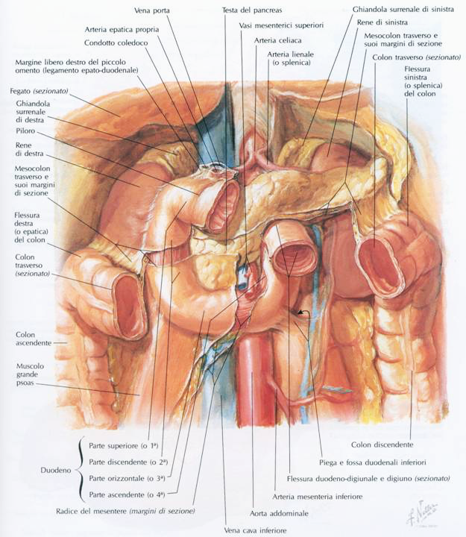

Slide 31
DUODENO
CARATTERI GENERALI
Rispetto al tenue mesenteriale, differisce per:
- SCARSA MOBILITA’
- LOCALIZZAZIONE alla PARETE
ADDOMINALE POSTERIORE
- CALIBRO MAGGIORE
- STRUTTURA ANATOMO-MICROSCOPICA
- FUNZIONI NEI PROCESSI DIGESTIVI

Slide 32
INTESTINO TENUE MESENTERIALE

Slide 33
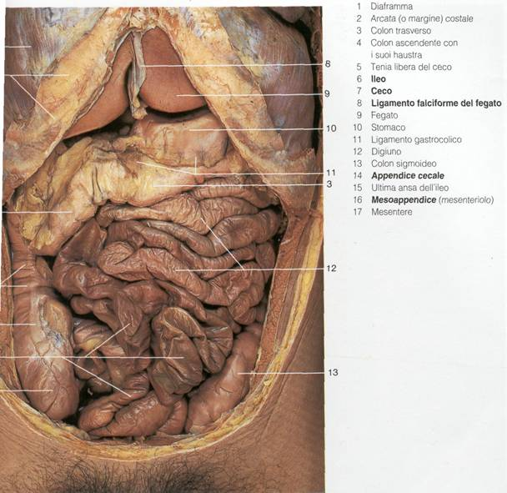

Slide 34
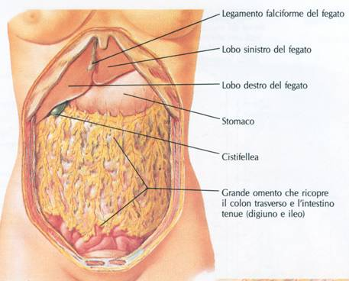
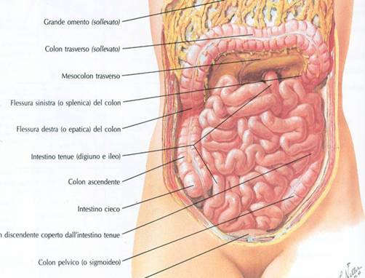
TENUE MESENTERIALE
GRANDE OMENTO
Con Grande Omento sollevato

Slide 35
INTESTINO TENUE MESENTERIALE
È il tratto PIU’ LUNGO del Tubo Digerente (6-7 metri)
In considerazione della sua notevole lunghezza, esso si dispone in ANSE (o Circonvoluzioni) nell’ ambito della CAVITA’ ADDOMINALE
Presenta un diametro decrescente in senso della normale Progressione del Bolo Alimentare
Si estende dalla FLESSURA DUODENO-DIGIUNALE e si conclude nell’ INTESTINO CRASSO (tra CECO e COLON ASCENDENTE) tramite la VALVOLA ILEO-CECO-COLICA
È INTRAPERITONEALE e COMPLETAMENTE RIVESTITO dal Peritoneo Viscerale del MESENTERE.

Slide 36
INTESTINO TENUE MESENTERIALE:
CARATTERI GENERALI
Si distinguono 2 PORZIONI:
- DIGIUNO: rappresenta circa i 2/5 prossimali
- ILEO : rappresenta circa i 3/5 distali
Vi prevalgono NETTAMENTE i PROCESSI DI ASSORBIMENTO delle diverse sostanze costituenti gli alimenti (glucidi, lipidi, aminoacidi, basi puriniche e pirimidiniche)

Slide 37
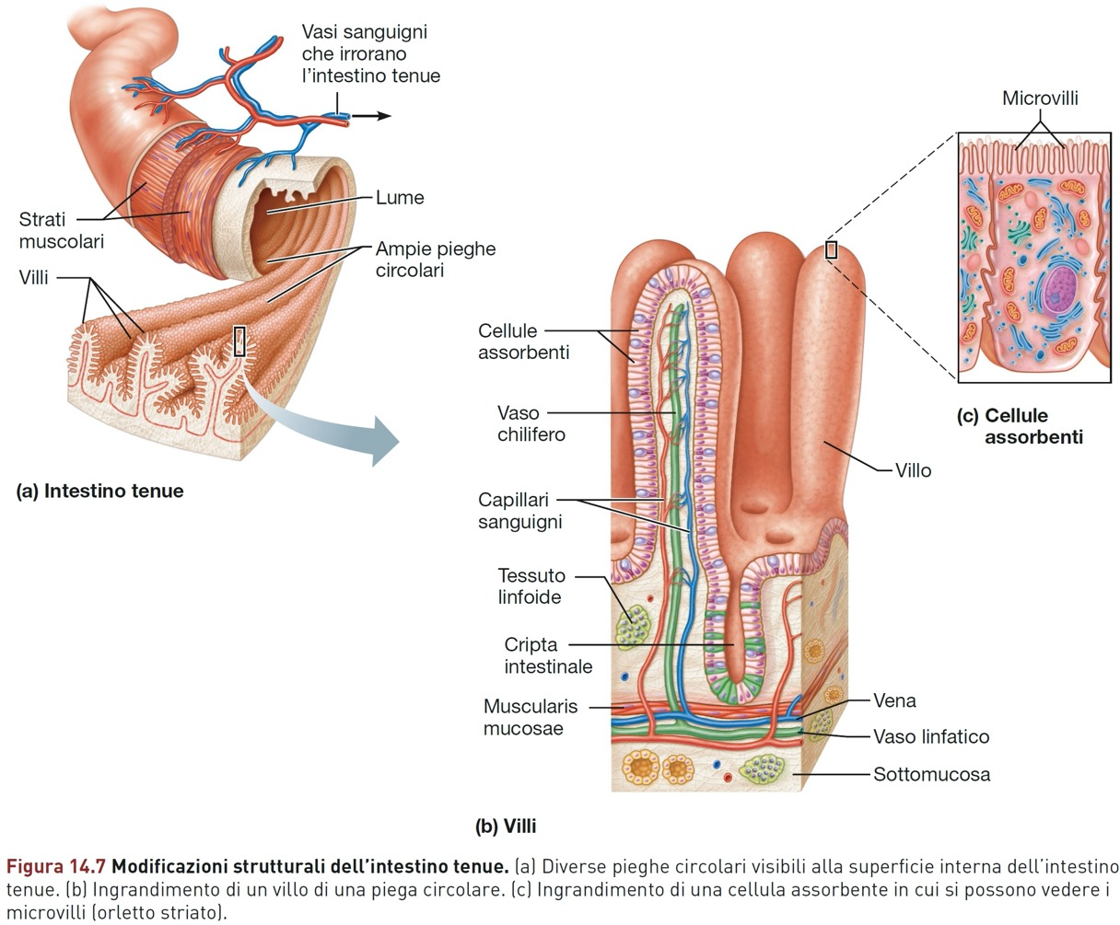
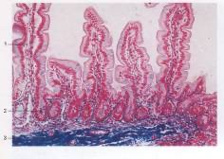

Slide 38
DUODENO e TENUE MESENTERIALE
STRUTTURA MICROSCOPICA
Il Lume è rivestito da una TONACA MUCOSA che si solleva in VILLI provvisti di Epitelio CILINDRICO MONOSTRATIFICATO con Orletto a Spazzola di Microvilli.
TONACA SOTTOMUCOSA di TESSUTO CONNETTIVO presenta VASI SANGUIFERI e LINFATICI e con il PLESSO del SNA SOTTOMUCOSO di MEISSNER.
Nel DUODENO vi si riconoscono le GHIANDOLE DUODENALI di BRUNNER (Tubulari Ramificate a SECREZIONE MUCOIDE, ossia MUCO NEUTRO per garantire PROTEZIONE dall’ AMBIENTE ACIDO provocato dal BOLO proveniente dallo Stomaco).

Slide 39
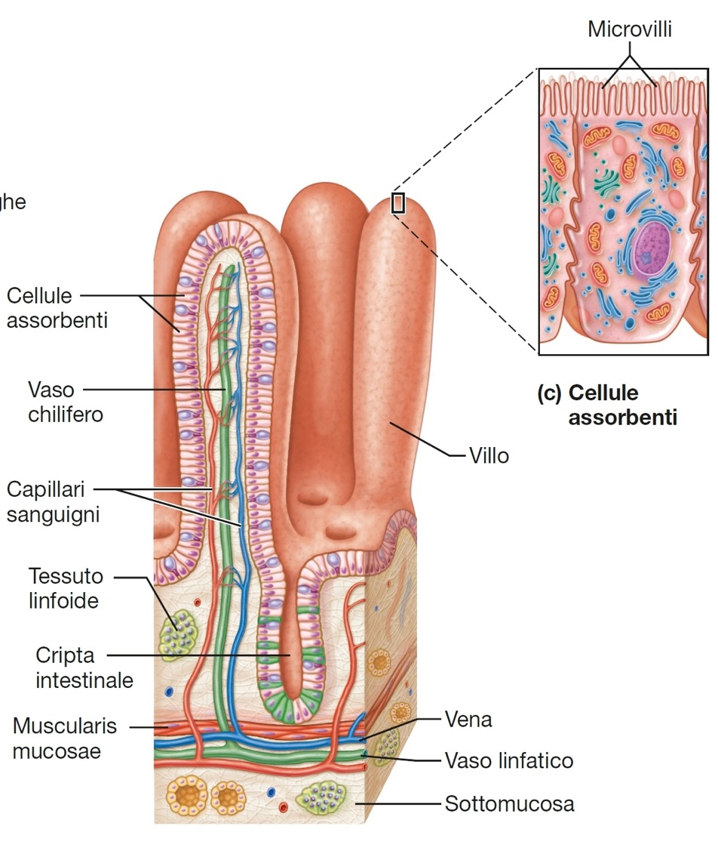

Slide 40
DUODENO e TENUE MESENTERIALE
STRUTTURA MICROSCOPICA
La TONACA MUSCOLARE è costituita da
- strato interno, CIRCOLARE
- strato esterno, LONGITUDINALE
e vi si osserva il PLESSO del SNA MUSCOLARE di AUERBACH
La TONACA ESTERNA è SIEROSA nel TENUE MESENTERIALE e nella Porzione Superiore del Duodeno, le restanti porzioni del Duodeno, essendo RETROPERITONEALI, presentano una TONACA AVVENTIZIA

Slide 41
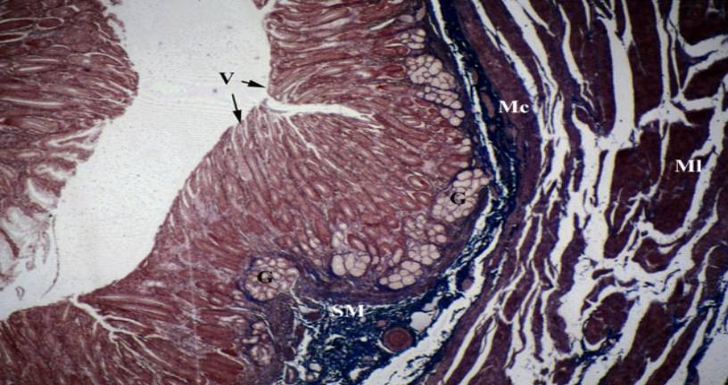
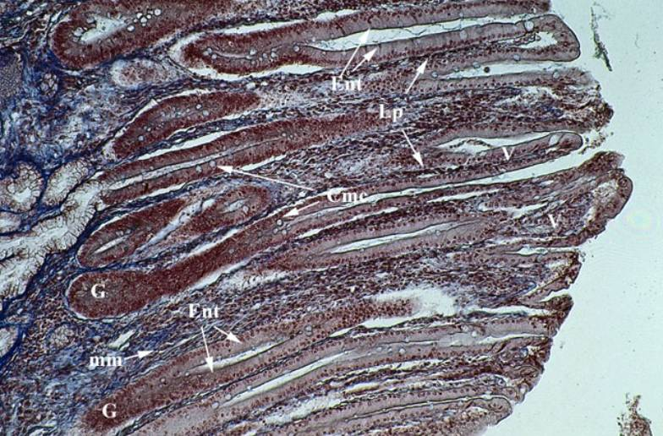
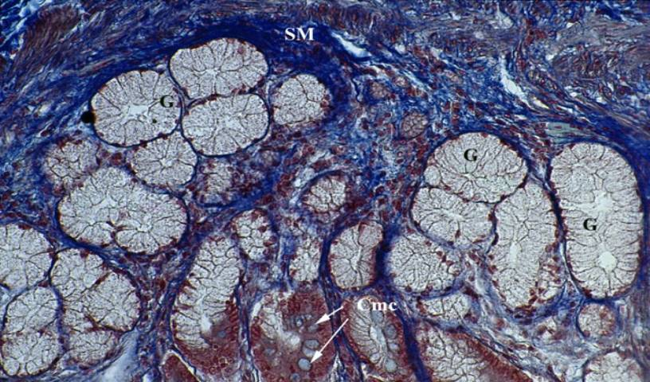
DUODENO

Slide 42
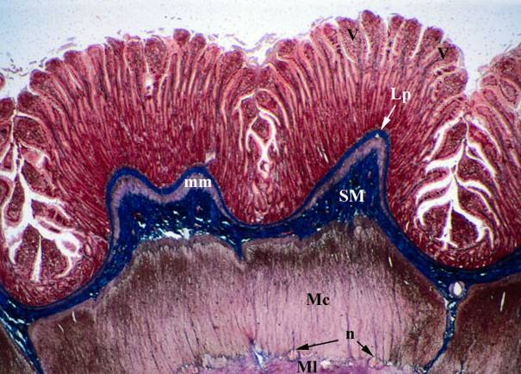
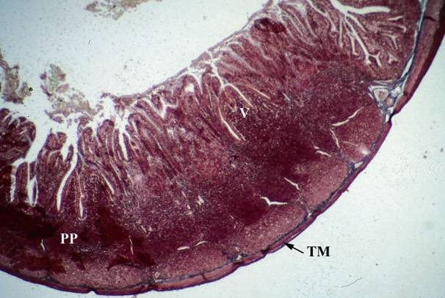
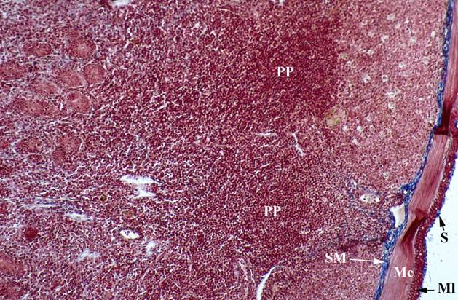
DIGIUNO
ILEO

Slide 43
INTESTINO CRASSO

Slide 44
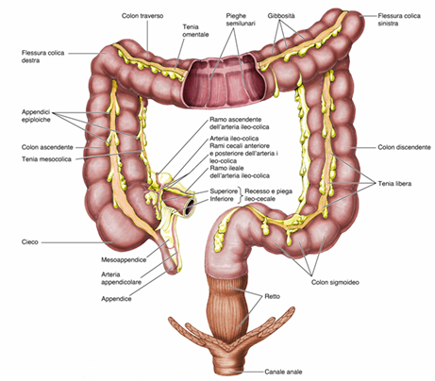
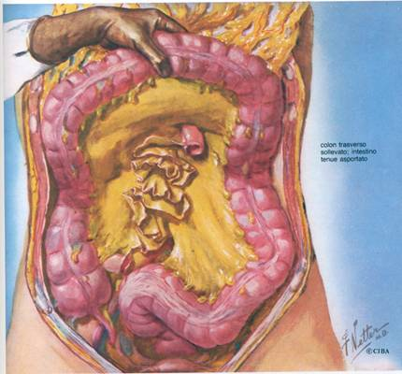
INTESTINO CRASSO

Slide 45
INTESTINO CRASSO
Porzione del Tubo Digerente lungo circa 2 metri
È costituito da una serie di organi che »incorniciano» l’ Intestino Tenue Mesenteriale :
INTESTINO CECO con APPENDICE CECALE
COLON ASCENDENTE
COLON DISCENDENTE
COLON SIGMOIDEO (Sigma, Colon Ileopelvico)
INTESTINO RETTO
Si rapporta in modo variabile con la Sierosa Peritoneale

Slide 46
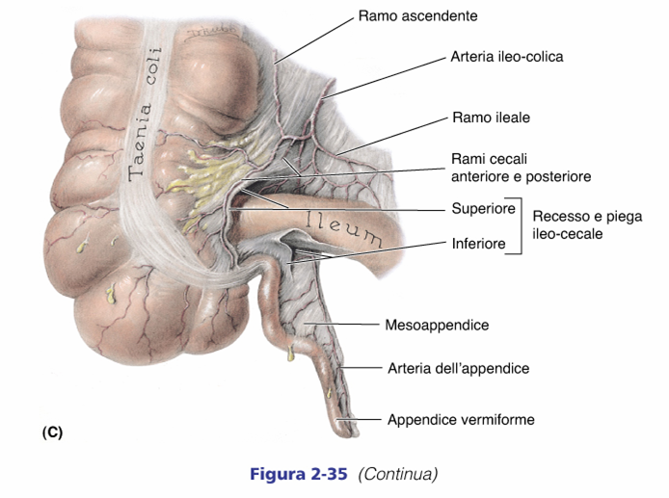
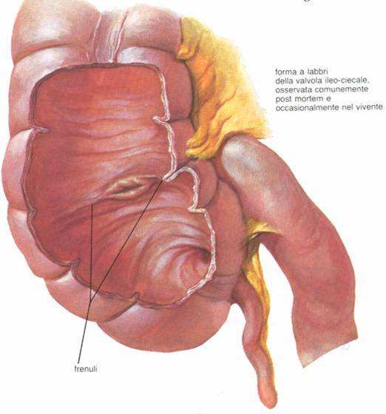

Slide 47
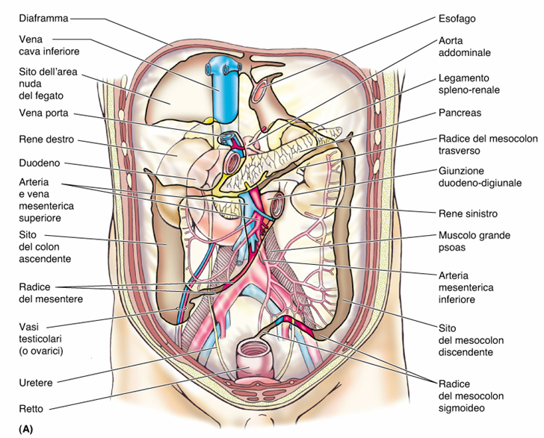

Slide 48
COLON
Dalla Fossa Iliaca di destra, quale COLON ASCENDENTE, attraversa la Regione Lombare destra e giunge all’ Ipocondrio Destro, dove, inferiormente al Fegato, forma la FLESSURA COLICA DESTRA (o Epatica) per trapassare nel COLON TRASVERSO.
Il COLON TRASVERSO attraversa la Cavità Addomino-Pelvica da destra a sinistra fino all’ Ipocondrio Sinistro, dove, tramite la FLESSURA COLICA SINISTRA (o Splenica o Lienale), trapassa nel COLON DISCENDENTE.
A livello della Fossa Iliaca Sinistra il COLON DISCENDENTE piega verso il piano mediano nel COLON ILEO-PELVICO (o SIGMOIDEO o SIGMA), così definito per la forma che ricorda una lettera «S».
Prosegue poi sul piano mediano nella Regione PELVICA con l’ INTESTINO RETTO.

Slide 49
C O L O N
STRUTTURA MICROSCOPICA
La TONACA MUCOSA che riveste il Lume è formata da un EPITELIO CILINDRICO MONOSTRATIFICATO con intercalate CELLULE MUCIPARE CALICIFORMI molto numerose.
La TONACA SOTTOMUCOSA di Tessuto Connettivo presenta Vasi Sanguiferi, Linfatici e Formazioni Nervose (Plesso Sottomucoso di Meissner).
Si riscontrano NODULI LINFOIDI tra Lamina Propria e Sottomucosa.
La TONACA MUSCOLARE LISCIA presenta uno STRATO CIRCOLARE INTERNO e LONGITUDINALE ESTERNO con il Plesso Nervoso Muscolare di Auerbach.
La TONACA ESTERNA puo’ essere AVVENTIZIA oppure SIEROSA, a seconda dei rapporti con il Peritoneo.

Slide 50
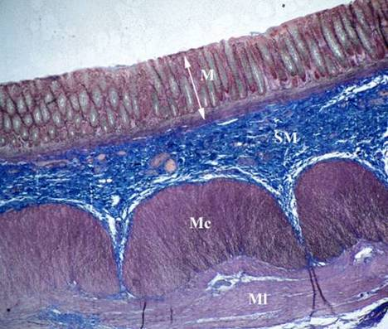
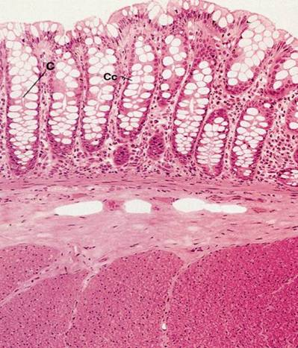

Slide 51
INTESTINO RETTO

Slide 52
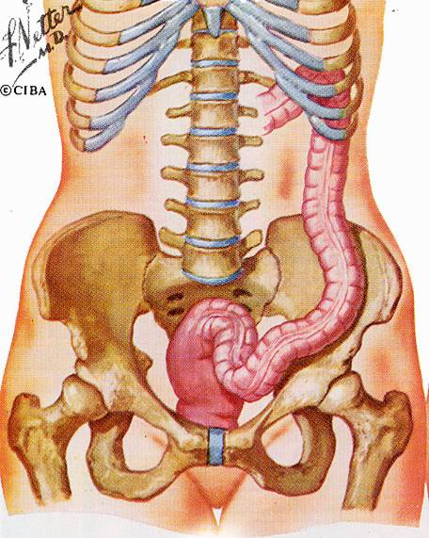
INTESTINO
RETTO

Slide 53
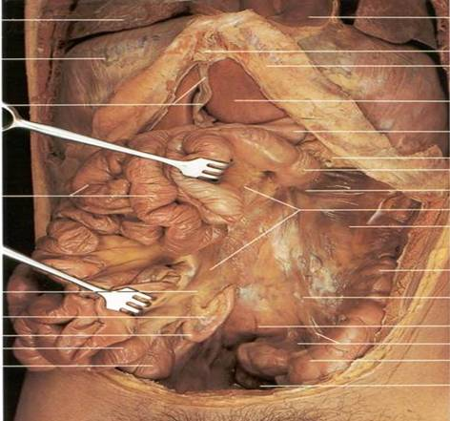

Slide 54
INTESTINO RETTO
È un Organo IMPARI e MEDIANO della Regione Pelvica
Fa seguito al COLON PELVICO a livello di S3 e termina nel Perineo Posteriore
Vi si distinguono :
- PORZIONE PELVICA (RETTO PELVICO), dilatata, che si definisce AMPOLLA RETTALE
- PORZIONE PERINEALE (RETTO PERINEALE), ristretta, o CANALE ANALE

Slide 55
MASCHIO
FEMMINA

Slide 56
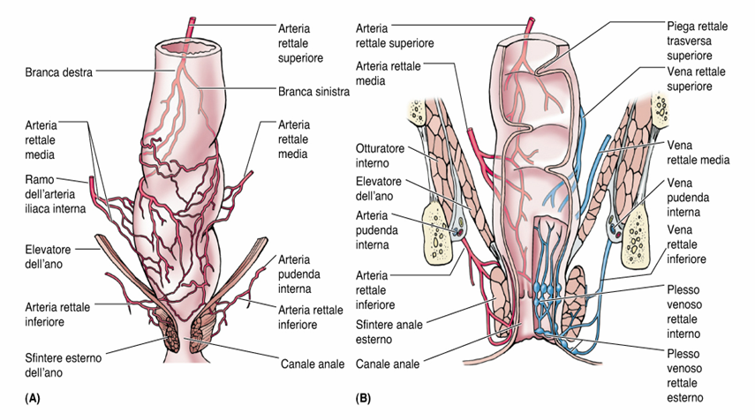
INTESTINO RETTO
VASI RETTALI (EMORROIDARI)

Slide 57
F E G A T O

Slide 58
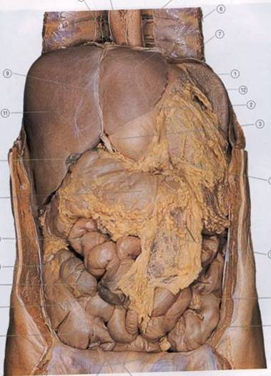
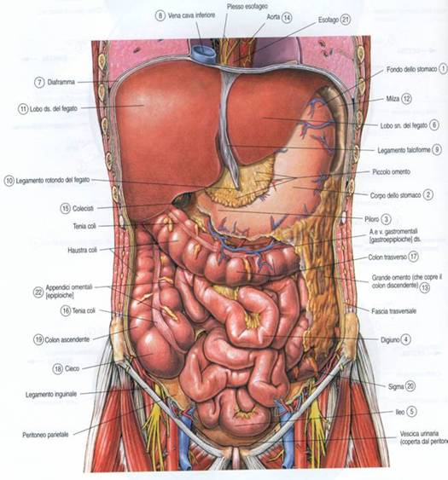
FEGATO nella CAVITA’ ADDOMINALE

Slide 59
FEGATO
È un ORGANO PIENO, IMPARI e MEDIANO, anche se la maggior parte del suo volume si localizza nella metà destra del corpo.
È il più VOLUMINOSO degli organi pieni trattati nella SPLANCNOLOGIA
È una GHIANDOLA:
- ESOCRINA, per la produzione della
BILE riversata nel DUODENO
- ENDOCRINA, in quanto produce la maggior parte delle PROTEINE PLASMATICHE. Può immettere nel circolo sanguifero anche altre MOLECOLE di interesse metabolico (GLUCOSIO) mobilizzate dai relativi depositi polimerici (GLICOGENO)

Slide 60
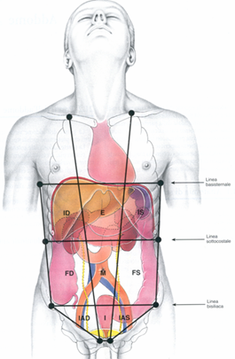
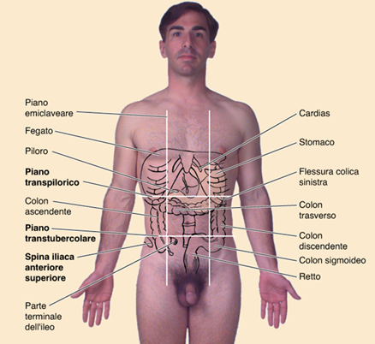
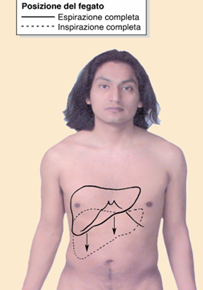
ATTI RESPIRATORI
E
VARIAZIONI
TOPOGRA-
FICHE
DEL
FEGATO

Slide 61
FEGATO
IMPLICAZIONI DEGLI ATTI RESPIRATORI
Lo stretto rapporto con il DIAFRAMMA fa sì che la posizione anatomo-topografica dell’ organo subisca variazioni in senso cranio-caudale durante gli atti respiratori.
Nell’ INSPIRAZIONE, il Diaframma si ABBASSA, per cui si abbassa anche il Fegato.
Nell’ ESPIRAZIONE, il Diaframma si INNALZA, per cui il Fegato si innalza anch’esso e, in condizioni normali, NON è palpabile in rapporto all’ arco costale.
Tali situazioni sono rilevanti nella semeiotica medico-chirurgica.

Slide 62
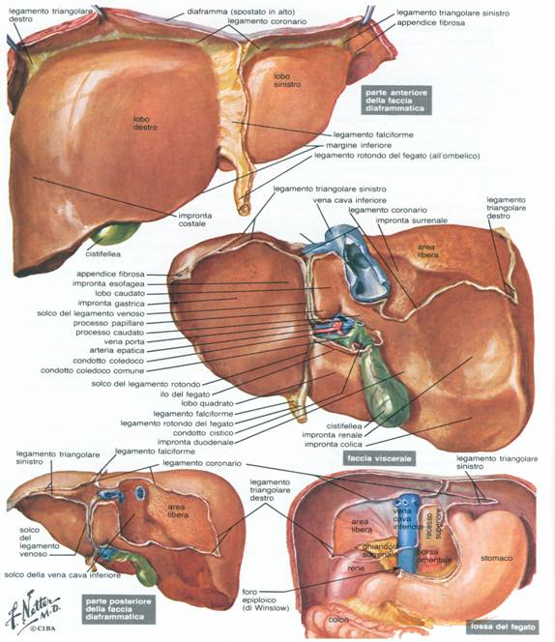

Slide 63
FEGATO
CARATTERI MORFOLOGICI GENERALI
Il FEGATO presenta un colore ROSSO-BRUNO
Ha un peso attorno a 1500 g
(+ sangue in esso contenuto pari a circa 600 g)
La sua FORMA è un OVOIDE da cui si è ASPORTATA la porzione inferiore secondo un PIANO OBLIQUO in senso CRANIO-CAUDALE, SINISTRA-DESTRA e POSTERO-ANTERIORE

Slide 64
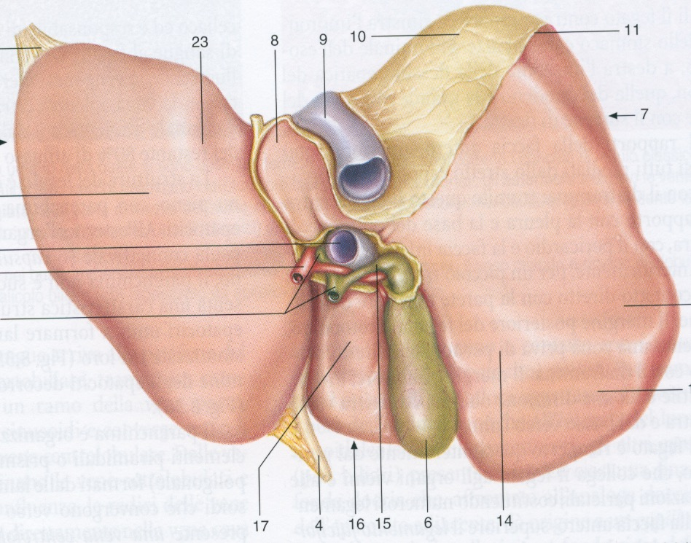
ESOFAGO
Tubercolo Caudato
Processo Papillare
STOMACO
RENE
DESTRO
COLON:
FLESSURA DESTRA
PILORO
DUODENO

Slide 65


Slide 66
FEGATO
VASCOLARIZZAZIONE
Al FEGATO pervengono DUE apporti SANGUIFERI della GRANDE CIRCOLAZIONE, che vi penetrano a livello dell’ ILO:
APPORTO ARTERIOSO: è di competenza dall’ ARTERIA EPATICA PROPRIA dal Tripode Celiaco
APPORTO DEL SISTEMA VENOSO PORTALE EPATICO: la VENA PORTA si origina dalla confluenza della Vena MESENTERICA SUPERIORE e della VENA SPLENICA (o LIENALE), che a sua volta riceve la VENA MESENTERICA INFERIORE. Vi viene raccolto il Sangue Refluo da ESOFAGO (Porzione Addominale), STOMACO, INTESTINO TENUE, INTESTINO CRASSO (ESCLUSA una cospicua porzione caudale del RETTO) e dalla MILZA

Slide 67


Slide 68

SISTEMA
VENOSO PORTALE
EPATICO

Slide 69


Slide 70
VIE BILIFERE (Biliari)

Slide 71


Slide 72
VIE BILIFERE (BILIARI)
Sono rappresentate da una serie di ORGANI CAVI che convogliano il prodotto della SECREZIONE ESOCRINA del FEGATO (la BILE) dai distretti di produzione negli EPATOCITI del PARENCHIMA EPATICO al DUODENO
Le VIE BILIFERE si distinguono in
- VIE BILIFERE INTRAEPATICHE
- VIE BILIFERE EXTRAEPATICHE

Slide 73
VIE BILIFERE EXTRAEPATICHE
Decorrono AL DI FUORI del PARENCHIMA EPATICO
Constano di:
- DOTTI EPATICI DESTRO e SINISTRO che
convergono nel
- DOTTO EPATICO COMUNE da cui si diparte il
- DOTTO CISTICO che immette nella
- CISTIFELLEA o VESCICHETTA BILIARE
caudalmente si diparte, infine, il
- DOTTO COLEDOCO

Slide 74
P A N C R E A S

Slide 75


Slide 76
PANCREAS
CARATTERI GENERALI
È un ORGANO PIENO, IMPARI e MEDIANO
È una GHIANDOLA EXTRAMURALE del Sistema Digerente che esplica FUNZIONI:
- ESOCRINE (per quanto riguarda circa l’ 80% del parenchima), per la produzione di ENZIMI DIGESTIVI riversati nel DUODENO (Porzione Discendente);
- ENDOCRINA (circa il 20% del parenchima), per la produzione di numerose sostanze coinvolte in diverse funzioni biologiche, ma in particolare nel metabolismo del glucosio (con gli Ormoni Peptidici INSULINA e GLUCAGONE).

Slide 77


Slide 78


Slide 79
PANCREAS
- STRUTTURA -
PANCREAS ESOCRINO: provvede alla produzione di ENZIMI DIGESTIVI del SUCCO PANCREATICO (PROTEASI come TRIPSINA, AMILASI, LIPASI, NUCLEASI)
Il Secreto Esocrino viene convogliato in dotti via via di calibro maggiore, fino a giungere ai Dotti Escretori PRINCIPALE (o di WIRSUNG) ed ACCESSORIO.

Slide 80
PANCREAS
- STRUTTURA -
PANCREAS ENDOCRINO: rapprersenta circa il 20% del parenchima ed è localizzato nelle ISOLE DI LANGERHANS
Gli Elementi Cellulari più rappresentativi sono:
CELLULE alfa: producono GLUCAGONE (Ormone IPERGLICEMIZZANTE)
CELLULE beta: producono INSULINA (ormone IPOGLICEMIZZANTE)
CELLULE D: producono SOMATOSTATINA, che, a sua volta, regolerebbe la secrezione di INSULINA e GLUCAGONE
Esistono altri tipi cellulari appartenenti al Sistema Neuroendocrino Diffuso.

Slide 81



Slide 82


